Slide 1

머신러닝

Slide 2
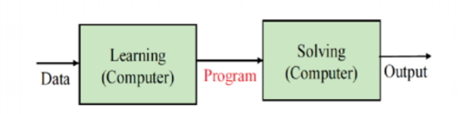
머신러닝이란?
기계 학습
컴퓨터가 데이터를 통해 ‘학습＇하고 이 ‘경험＇을 이용해 자동으로 문제를 해결하는 것

Slide 3
변수 유형 |  | 설명 | 자료의 예
범주형(Categorical) | 명목형(Nominal) | 객체간 서로 구분하기 위한 이름들 순서의 의미가 없음 | 사는 지역, 성별, 사원번호
 | 순위형(Ordinal) | 순서의 의미가 있는 범주를 갖는 자료 | 학점, 제품 선호도
수치형(Numeric) | 이산형(Discrete) | 수치적인 의미를 가지고 있으나 소숫점 형태로 표현이 불가능한 숫자 | 달력일자, 사고 건수
 | 연속형(Continuous) | 연속적인 값을 가지며 소수점 형태로 표현이 가능한 숫자 | 몸무게, 키, 길이

Slide 4
머신러닝 종류
Types | Tasks | Algorithms
지도 학습 | 분류(Classification) | KNN, Naive Bayes, Decision Tree
 | 예측(Prediction) | Linear Regression
비지도 학습 | 군집(Clustering) | K-means, DBSCAN

Slide 5
번호 | 나이 | 키 | 몸무게 | 최종 학력 | 연봉 | 다음기수여부
1 | 21 | 170 | 70 | 고등학교 | 3000 | O
2 | 24 | 175 | 75 | 대학교 | 3200 | X
3 | 23 | 180 | 80 | 고등학교 | 3400 | X
4 | 22 | 185 | 85 | 대학교 | 2800 | O
5 | 25 | 160 | 60 | 대학원 | 4000 | O
6 | 23 | 155 | 55 | 대학교 | 3600 | X
7 | 22 | 158 | 58 | 대학교 | 3800 | O
8 | 26 | 166 | 66 | 고등학교 | 3700 | O

Slide 6
번호 | 나이 | 키 | 몸무게 | 최종 학력 | 연봉 | 다음기수여부
1 | 21 | 170 | 70 | 고등학교 | 3000 | O
2 | 24 | 175 | 75 | 대학교 | 3200 | X
3 | 23 | 180 | 80 | 고등학교 | 3400 | X
4 | 22 | 185 | 85 | 대학교 | 2800 | O
5 | 25 | 160 | 60 | 대학원 | 4000 | O
6 | 23 | 155 | 55 | 대학교 | 3600 | X
7 | 22 | 158 | 58 | 대학교 | 3800 | O
8 | 26 | 166 | 66 | 고등학교 | 3700 | O

Slide 7
One Hot Encoding
모델에 넣을 때는 수치형으로 넣어야 하기 때문에 문자를 숫자로 바꿔주는 과정
표현하고 싶은 단어에 1, 나머지는 0을 넣어서 표시
번호 | 나이 | 키 | 몸무게 | 고등학교 | 대학교 | 대학원 | 연봉 | 다음기수여부
1 | 21 | 170 | 70 | 1 | 0 | 0 | 3000 | O
2 | 24 | 175 | 75 | 0 | 1 | 0 | 3200 | X
3 | 23 | 180 | 80 | 1 | 0 | 0 | 3400 | X
4 | 22 | 185 | 85 | 0 | 1 | 0 | 2800 | O
5 | 25 | 160 | 60 | 0 | 0 | 1 | 4000 | O
6 | 23 | 155 | 55 | 0 | 1 | 0 | 3600 | X
7 | 22 | 158 | 58 | 0 | 1 | 0 | 3800 | O
8 | 26 | 166 | 66 | 1 | 0 | 0 | 3700 | O

Slide 8
Label Encoding
모델에 넣을 때는 수치형으로 넣어야 하기 때문에 문자를 숫자로 바꿔주는 과정
표현하고 싶은 단어를 한 column에 숫자로 표시
번호 | 나이 | 키 | 몸무게 | 최종 학력 | 연봉 | 다음기수여부
1 | 21 | 170 | 70 | 0 | 3000 | O
2 | 24 | 175 | 75 | 1 | 3200 | X
3 | 23 | 180 | 80 | 0 | 3400 | X
4 | 22 | 185 | 85 | 1 | 2800 | O
5 | 25 | 160 | 60 | 2 | 4000 | O
6 | 23 | 155 | 55 | 1 | 3600 | X
7 | 22 | 158 | 58 | 1 | 3800 | O
8 | 26 | 166 | 66 | 0 | 3700 | O

Slide 9
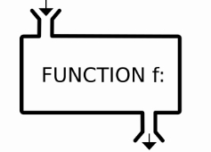
나이:23, 키:169, 몸무게:55, 연봉:5500
다음기수: O

Slide 10
번호 | 나이 | 키 | 몸무게
1 | 21 | 170 | 70
2 | 24 | 175 | 75
3 | 23 | 180 | 80
4 | 22 | 185 | 85
5 | 25 | 160 | 60
6 | 23 | 155 | 55
7 | 22 | 158 | 58
8 | 26 | 166 | 66

Slide 12
K-최근접 이웃(KNN)
KNN은 새로운 데이터가 주어졌을 때 기존 데이터가 가운데 가장 가까운 K개의 이웃의 정보로 새로운 데이터를 예측하는 알고리즘

Slide 13
K=5
K=2

Slide 14
고려해야 할 사항
K값(Hyper Parameter)
거리 측정 방법

Slide 15
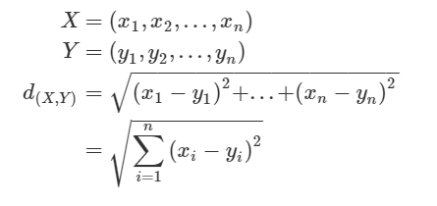
KernelKnn
Euclidian Distance

Slide 16
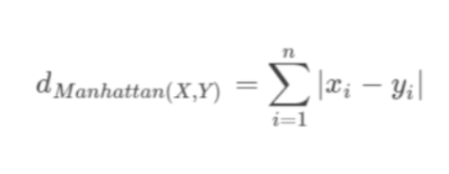
KernelKnn
Manhattan Distance

